Slide 1
Лабораторная работа №12
Морозова Ульяна Константиновна

Slide 2
Первый скрипт
Упрощенный механиз семафоров

Slide 3
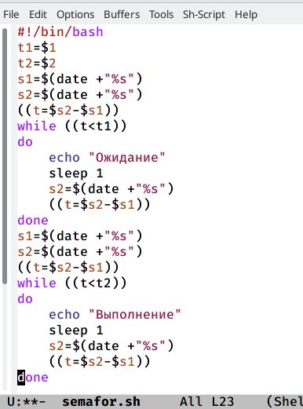
Рис.1

Slide 4
Второй скрипт
Команда man через командный файл

Slide 5
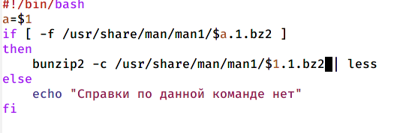
Рис.2

Slide 6
Третий скрипт
Вывод случайной последовательности букв латинского алфавита

Slide 7
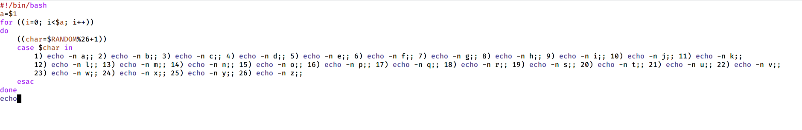
Рис.3

